Slide 1
Minimum Spanning Tree

Slide 2
Four classes of graph problem
Shortest path – find a shortest path between two vertices in a graph
Minimum spanning tree – find subset of edges with minimum total weights
Notes:
Tóm tắt nội dung cơ bản của slide:
Slide này giới thiệu các bài toán đồ thị quan trọng có thể giải hiệu quả trong thời gian đa thức (polynomial time), bao gồm:
Shortest Path (Đường đi ngắn nhất)
Tìm đường đi có tổng trọng số nhỏ nhất giữa hai đỉnh trong đồ thị.
Minimum Spanning Tree – MST (Cây khung nhỏ nhất)
Tìm tập các cạnh nối tất cả các đỉnh sao cho tổng trọng số là nhỏ nhất và không tạo chu trình.
Matching (Ghép cặp)
Tìm tập các cạnh sao cho không có hai cạnh nào chung đỉnh.
Maximum Flow (Luồng cực đại)
Tìm lượng luồng lớn nhất có thể đi từ đỉnh nguồn (source) đến đỉnh đích (sink).
👉 Nhấn mạnh rằng:
Rất nhiều bài toán đồ thị khác nhau thực chất là biến thể của các bài toán cơ bản trên và đều có thể giải trong thời gian đa thức.
🎯 Phạm vi môn học:
Trong môn này, nội dung sẽ chỉ tập trung vào hai bài toán đầu tiên:
Shortest Path
Minimum Spanning Tree (MST)
(đây chính là nền tảng để học các thuật toán như Dijkstra, Bellman-Ford, Prim, Kruskal sau này).

Slide 3

Minimum Spanning Trees
It’s the 1920’s. Your friend at the electric company needs to choose where to build wires to connect all these cities to the plant.
B
6
3
E
2
1
C
A
10
9
5
7
4
D
8
She knows how much it would cost to lay electric wires between any pair of locations, and wants the cheapest way to make sure electricity from the plant to every city.
Notes:
🎤 Kịch bản giảng
“Các em hãy tưởng tượng mình đang sống vào những năm 1920.”
Một công ty điện lực muốn kéo điện từ nhà máy đến tất cả các thành phố trong khu vực.
👉 Vấn đề là:
Kéo dây giữa mỗi cặp thành phố tốn chi phí khác nhau
Không thể xây tất cả mọi tuyến → quá tốn tiền
“Vậy câu hỏi đặt ra là gì?”
👉 Làm sao để:
Tất cả các thành phố đều có điện
Nhưng tổng chi phí xây dựng là nhỏ nhất
“Bài toán này được mô hình hóa bằng đồ thị.”
Mỗi thành phố → một đỉnh
Mỗi tuyến dây → một cạnh
Con số trên cạnh → chi phí
“Chúng ta không cần tất cả các cạnh.”
Chúng ta chỉ cần:
Đủ cạnh để kết nối tất cả các đỉnh
Không tạo vòng lặp (vì vòng lặp là thừa)
Và tổng chi phí nhỏ nhất
👉 Tập các cạnh đó gọi là Minimum Spanning Tree.
“Vì sao gọi là cây?”
Vì:
Kết nối tất cả các đỉnh
Không có chu trình
→ đúng định nghĩa của tree
“Vì sao gọi là minimum?”
Vì trong rất nhiều cây có thể có
→ ta chọn cây có tổng trọng số nhỏ nhất
“Từ bài toán này, ta có hai thuật toán rất quan trọng.”
Prim: xây cây từ từ, mở rộng từ một đỉnh
Kruskal: chọn cạnh rẻ nhất trước, tránh chu trình
📌 Hai thuật toán này là trọng tâm của phần MST trong môn học.

Slide 4
Minimum Spanning Trees
What do we need? A set of edges such that:
  Every vertex touches at least one of the edges. (the edges span the graph)
  The graph on just those edges is connected.
  The minimum weight set of edges that meet those conditions.
Assume all edge weights are positive.
Claim: The set of edges we pick never has a cycle. Why?
Notes:
🎤 Kịch bản giảng
“Chúng ta đã biết mục tiêu của MST.”
Chúng ta cần chọn một tập cạnh sao cho:
Mọi đỉnh đều được nối
Đồ thị liên thông
Tổng trọng số nhỏ nhất
“Bây giờ thầy/cô đưa ra một khẳng định rất quan trọng.”
📌 Claim:
Tập cạnh của MST không bao giờ chứa chu trình (cycle).
❓ Vì sao lại không có cycle?
Giả sử ngược lại:
Ta có một tập cạnh thỏa mãn các điều kiện
Nhưng có một chu trình
🔄 Xét một chu trình trong đồ thị
Trong chu trình đó:
Có nhiều cạnh
Vì tất cả trọng số đều dương
Nên sẽ tồn tại một cạnh có trọng số lớn nhất
✂️ Loại bỏ cạnh nặng nhất
Ta bỏ cạnh có trọng số lớn nhất trong chu trình
Điều gì xảy ra?
👉 Đồ thị:
Vẫn liên thông
Vẫn nối tất cả các đỉnh
Nhưng tổng trọng số giảm
⚠️ Mâu thuẫn xuất hiện
Ta đã tìm được một tập cạnh:
Nhẹ hơn
Vẫn thỏa điều kiện
Nhưng trước đó ta giả sử tập ban đầu là nhỏ nhất
👉 Mâu thuẫn ❌
✅ Kết luận
Một tập cạnh nhỏ nhất không thể chứa chu trình
Vì nếu có chu trình → luôn có thể bỏ bớt một cạnh để rẻ hơn
📌 Do đó: MST luôn là một cây
🧠 CÂU NÓI CHỐT CHO SINH VIÊN (NÊN NÓI CHẬM)
“Cycle luôn là dấu hiệu của chi phí dư thừa trong bài toán MST.”
🎯 LIÊN HỆ TRỰC TIẾP SANG THUẬT TOÁN
Kruskal:
→ luôn tránh tạo cycle
Prim:
→ chỉ nối đỉnh mới vào cây hiện có
👉 Tất cả đều dựa trên lý luận này.

Slide 5
Aside: Trees
Our BSTs had:
  A root
  Left and/or right children
  Connected and no cycles
Our heaps had:
  A root
  Varying numbers of children (but same at each level of the tree)
  Connected and no cycles
On graphs our tees:
  Don’t need a root (the vertices aren’t ordered, and we can start BFS from anywhere)
  Varying numbers of children (can also vary at each level)
  Connected and no cycles
An undirected, connected acyclic graph.
Tree (when talking about graphs)
Notes:
✅ PHẦN B — KỊCH BẢN GIẢNG BÀI 3–5 PHÚT (GIẢI THÍCH SỰ KHÁC NHAU)
⏱ ~4 phút
🎯 Mục tiêu: sinh viên bỏ nhầm lẫn “tree = BST”
🎤 Kịch bản giảng
“Trước khi tiếp tục với MST, ta cần dừng lại một chút để nói về khái niệm cây.”
🌳 Tree trong cấu trúc dữ liệu (Data Structures)
Sinh viên thường đã học:
Binary Search Tree
Heap
Chúng có điểm chung:
Có root
Có cha – con
Liên thông
Không có chu trình
👉 Nhưng đây là tree có định hướng, có cấu trúc, có thứ tự.
🔄 Tree trong đồ thị thì khác
“Khi nói về tree trong graph theory, chúng ta bỏ rất nhiều ràng buộc.”
Không cần root
Không có trái / phải
Không có thứ tự
Không cần cha – con cố định
👉 Chỉ cần quan tâm đến cấu trúc kết nối
📌 Định nghĩa chuẩn trong đồ thị
Tree (trong graph theory) là:
Đồ thị vô hướng
Liên thông
Không có chu trình
📌 Hết. Không cần gì thêm.
⚠️ Điểm sinh viên hay nhầm
“Tree phải có root” ❌
“Tree phải có left/right” ❌
“Tree phải có thứ tự” ❌
👉 Những điều đó chỉ đúng trong data structures, không đúng trong graph theory.
🔗 Liên hệ với MST
“Minimum Spanning Tree chính là một tree theo định nghĩa đồ thị.”
Liên thông
Không chu trình
Bao phủ tất cả các đỉnh
Nhưng tối ưu trọng số
👉 MST không phải BST, không phải heap
🧠 CÂU CHỐT (NÊN NHẤN MẠNH CHO SINH VIÊN)
“Trong graph theory, tree không phải là cấu trúc lưu trữ – mà là một tính chất.”

Slide 6
MST Problem
What do we need? A set of edges such that:
  Every vertex touches at least one of the edges. (the edges span the graph)
  The graph on just those edges is connected.
  The minimum weight set of edges that meet those conditions.
Our goal is a tree!
We’ll go through two different algorithms for this problem today.
Given: an undirected, weighted graph G
Find: A minimum-weight set of edges such that you can get from any vertex of G to any other on only those edges.
Minimum Spanning Tree Problem
Notes:
🔹 What do we need?
Ta cần chọn một tập cạnh, không phải tất cả các cạnh.
Tập cạnh đó phải thỏa mãn 3 điều:
Every vertex touches at least one edge
Nghĩa là:
👉 Không bỏ sót đỉnh nào
👉 Các cạnh span toàn bộ đồ thị
The graph is connected
Từ bất kỳ đỉnh nào cũng đi được tới đỉnh khác
Không có thành phần rời rạc
Minimum total weight
Trong tất cả các cách thỏa mãn 2 điều trên
👉 Chọn cách rẻ nhất
🌳 Our goal is a tree
“Vì sao lại là tree?”
Ta đã chứng minh:
Không cần cycle
Cycle chỉ làm tăng chi phí
👉 Do đó:
Kết quả luôn là một tree
Chính xác hơn là spanning tree
Và vì nó nhẹ nhất → minimum spanning tree
📌 Phát biểu chuẩn của bài toán
Minimum Spanning Tree Problem
Input:
Đồ thị vô hướng, có trọng số $G$
Output:
Một tập cạnh sao cho:
Từ bất kỳ đỉnh nào cũng đi được tới đỉnh khác
Tổng trọng số nhỏ nhất
👉 Đây là định nghĩa chính thức, các thuật toán chỉ là cách giải.
🔀 Chuyển sang thuật toán
“Có nhiều cách để giải bài toán này.”
Trong môn học này, ta sẽ học hai thuật toán kinh điển:
Prim
Kruskal
📌 Cả hai đều:
Dựa trên tính chất của tree
Tránh chu trình
Đảm bảo kết quả là MST

Slide 7
Example
Try to find a MST of this graph:
B
6
3
E
2
1
C
A
10
9
5
7
4
D
F
8

Slide 8
Prim’s Algorithm
Algorithm idea: choose an arbitrary starting point. Add a new edge that:
  Will let you reach more vertices.
  Is as light as possible
We’d like each not-yet-connected vertex to be able to tell us the lightest edge we could add to connect it.
Notes:
🎤 Kịch bản giảng
“Bây giờ chúng ta đến với thuật toán đầu tiên để giải bài toán MST: Prim.”
🔹 Ý tưởng tổng quát
Prim hoạt động rất đơn giản:
Bắt đầu từ một đỉnh bất kỳ
Mỗi bước:
Mở rộng cây thêm một đỉnh mới
Bằng cách chọn cạnh nhẹ nhất có thể
🌱 Tư duy ‘grow a tree’
“Hãy tưởng tượng cây MST đang lớn dần.”
Ban đầu: chỉ có 1 đỉnh
Sau mỗi bước:
Cây lớn hơn
Số đỉnh tăng lên 1
Kết thúc:
Khi đã chứa tất cả các đỉnh
👉 Đây là thuật toán xây dựng dần (incremental).
⚖️ Hai điều kiện khi chọn cạnh
Mỗi cạnh được thêm vào phải:
Kết nối được một đỉnh mới
Tránh tạo chu trình
Nhẹ nhất có thể
Đảm bảo tổng chi phí nhỏ
🧠 Trực giác quan trọng
“Mỗi đỉnh chưa được nối sẽ tự hỏi:”
‘Nếu tôi muốn nối vào cây hiện tại, cạnh rẻ nhất là cạnh nào?’
Prim:
Luôn chọn câu trả lời rẻ nhất trong tất cả các đỉnh chưa nối
🔗 Liên hệ với cấu trúc dữ liệu
Để làm nhanh:
Ta thường dùng priority queue (min-heap)
Mỗi đỉnh:
Lưu cạnh nhẹ nhất để nối vào cây
📌 (Chi tiết này sẽ rõ khi vào code.)
🧠 CÂU CHỐT CHO SINH VIÊN
“Prim xây MST bằng cách mở rộng dần từ một đỉnh,
mỗi bước chọn cạnh rẻ nhất nối ra ngoài.”

Slide 9
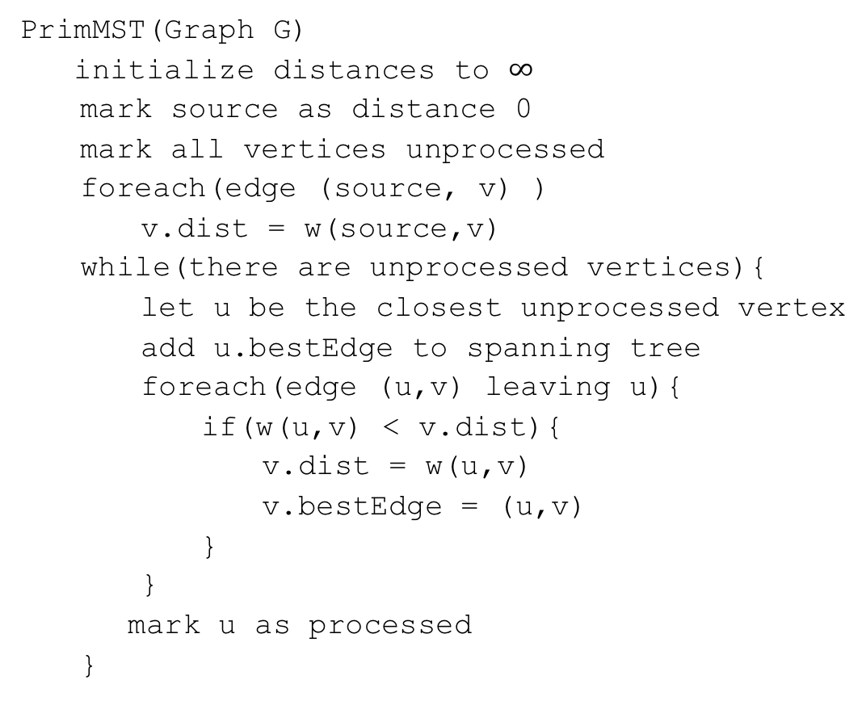
Code
G = {
"A": [("B",9), ("C",3), ("D",6), ("H",8)],
"B": [("A",9), ("D",19), ("E",7)],
"C": [("A",3), ("F",6)],
"D": [("A",6), ("B",19)],
"E": [("B",7), ("H",29)],
"F": [("C",6)],
"H": [("A",8), ("E",29)],
}
PrimMST(Graph G)
initialize distances to $∞$
mark source as distance 0
mark all vertices unprocessed
foreach(edge (source, v) )
v.dist = w(source,v)
while(there are unprocessed vertices){
let u be the closest unprocessed vertex
add u.bestEdge to spanning tree
foreach(edge (u,v) leaving u){
if(w(u,v) < v.dist){
v.dist = w(u,v)
v.bestEdge = (u,v)
}
}
mark u as processed
}
Notes:
🌳 Thuật toán Prim (Giải thích chi tiết)
Mục tiêu
Xây dựng Minimum Spanning Tree (MST) bằng cách:
Bắt đầu từ một đỉnh nguồn
Mỗi bước thêm một cạnh nhẹ nhất nối cây hiện tại với một đỉnh mới
1️⃣ Khởi tạo
initialize distances to ∞
🔹 Ý nghĩa:
Với mỗi đỉnh v, ta lưu:
v.dist: chi phí nhỏ nhất hiện tại để nối v vào cây
Ban đầu chưa nối được gì → đặt tất cả = ∞
📌 Trực giác:
“Hiện tại tôi chưa biết nối đỉnh này vào cây bằng cách nào rẻ cả.”
mark source as distance 0
🔹 Ý nghĩa:
Chọn đỉnh bắt đầu (source) tùy ý
Gán source.dist = 0 để:
Nó được chọn đầu tiên
📌 Trực giác:
“Ta bắt đầu xây cây từ đỉnh này.”
mark all vertices unprocessed
🔹 Ý nghĩa:
Mỗi đỉnh có trạng thái:
processed = false → chưa thuộc MST
processed = true → đã thuộc MST
📌 Trực giác:
“Cây MST đang rỗng, chưa có đỉnh nào được chọn.”
2️⃣ Khởi tạo khoảng cách từ source
foreach(edge (source, v))
v.dist = w(source, v)
🔹 Ý nghĩa:
Xét tất cả các cạnh nối từ source
Với mỗi đỉnh v kề source:
Ghi lại chi phí nối rẻ nhất hiện tại
📌 Trực giác:
“Nếu tôi muốn nối đỉnh v vào cây ngay bây giờ, tôi sẽ dùng cạnh này.”
3️⃣ Vòng lặp chính
while (there are unprocessed vertices)
🔹 Ý nghĩa:
Lặp cho đến khi:
Tất cả các đỉnh đều được đưa vào MST
🔑 Bước quan trọng nhất
let u be the closest unprocessed vertex
🔹 Ý nghĩa:
Chọn đỉnh u chưa xử lý
Có u.dist nhỏ nhất
📌 Trực giác:
“Trong tất cả các đỉnh chưa nối, đỉnh nào nối rẻ nhất vào cây thì chọn nó.”
👉 Đây chính là bản chất của Prim.
add u.bestEdge to spanning tree
🔹 Ý nghĩa:
Thêm cạnh tốt nhất của u vào MST
(trừ source, vì source không có bestEdge)
📌 Trực giác:
“Ta nối đỉnh u vào cây bằng cạnh rẻ nhất mà ta đã biết.”
4️⃣ Cập nhật các đỉnh kề
foreach(edge (u, v) leaving u)
🔹 Ý nghĩa:
Xét tất cả các cạnh đi từ u đến các đỉnh v
if (w(u,v) < v.dist)
🔹 Ý nghĩa:
Nếu đi qua u rẻ hơn cách cũ để nối v
📌 Trực giác:
“À, hóa ra nối v qua u lại rẻ hơn!”
v.dist = w(u,v)
v.bestEdge = (u,v)
🔹 Ý nghĩa:
Cập nhật:
Chi phí tốt nhất để nối v
Cạnh tốt nhất để nối v vào cây
📌 Trực giác:
“Tôi sẽ nhớ cạnh này để dùng sau.”
mark u as processed
🔹 Ý nghĩa:
Đỉnh u đã chính thức thuộc MST
Không xét lại u nữa
📌 Trực giác:
“u đã nằm trong cây rồi, không cần quan tâm nữa.”
5️⃣ Khi vòng lặp kết thúc
Tất cả các đỉnh đã được xử lý
Các cạnh bestEdge đã được chọn
→ Ta thu được Minimum Spanning Tree

Slide 10
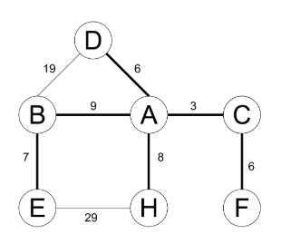
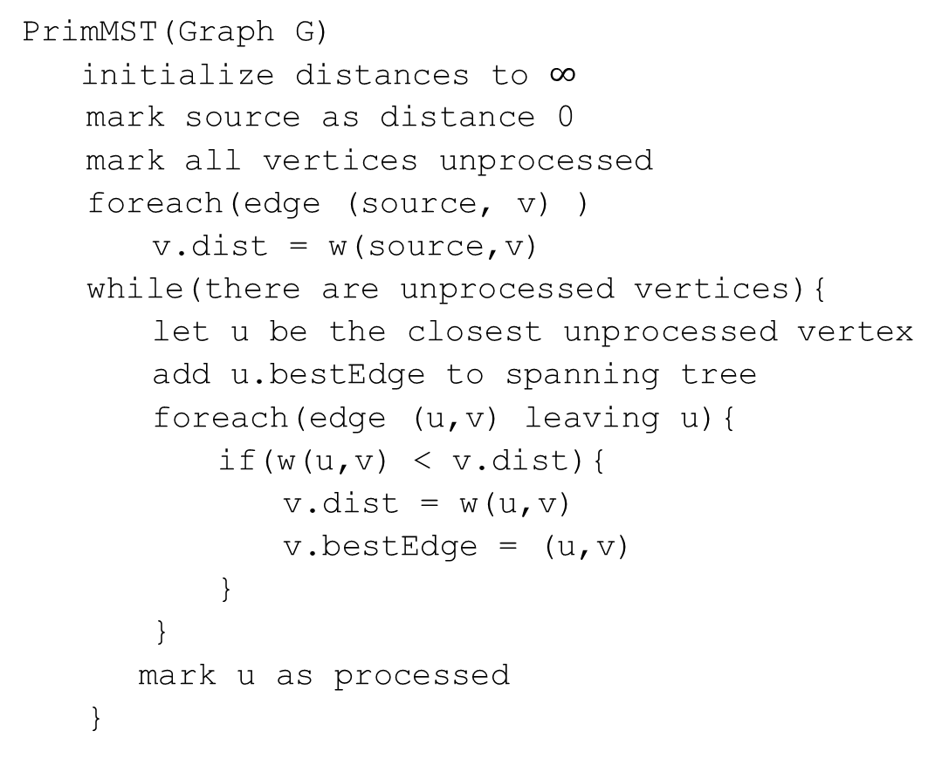
Try it Out
PrimMST(Graph G)
initialize distances to $∞$
mark source as distance 0
mark all vertices unprocessed
foreach(edge (source, v) )
v.dist = w(source,v)
while(there are unprocessed vertices){
let u be the closest unprocessed vertex
add u.bestEdge to spanning tree
foreach(edge (u,v) leaving u){
if(w(u,v) < v.dist){
v.dist = w(u,v)
v.bestEdge = (u,v)
}
}
mark u as processed
}
G = {
"A": [("B",9), ("C",3), ("D",6), ("H",8)],
"B": [("A",9), ("D",19), ("E",7)],
"C": [("A",3), ("F",6)],
"D": [("A",6), ("B",19)],
"E": [("B",7), ("H",29)],
"F": [("C",6)],
"H": [("A",8), ("E",29)],
}
Notes:
2) Chạy Prim từ A: chọn cạnh nào, vì sao?
Nguyên tắc Prim:
Luôn chọn cạnh nhẹ nhất nối từ tập đỉnh đã có trong cây ra một đỉnh chưa có.
Ký hiệu:
S = tập đỉnh đã vào MST
Mỗi bước: chọn cạnh nhẹ nhất “bắc cầu” từ S ra ngoài
Bước 0
Bắt đầu: S = {A}
Các cạnh đi ra từ A:
A–C (3), A–D (6), A–H (8), A–B (9)
✅ Chọn nhỏ nhất: A–C (3)
→ thêm C vào cây
Bước 1
S = {A, C}
Các cạnh đi ra từ S (ra đỉnh chưa có):
A–D (6), A–H (8), A–B (9)
C–F (6)
✅ Nhỏ nhất là 6 (có 2 cạnh): A–D (6) hoặc C–F (6)
(Chọn cái nào trước cũng được; MST vẫn đúng.)
Mình chọn: A–D (6)
→ thêm D
Bước 2
S = {A, C, D}
Cạnh đi ra ngoài:
C–F (6)
A–H (8)
A–B (9)
D–B (19)
✅ Chọn: C–F (6)
→ thêm F
Bước 3
S = {A, C, D, F}
Cạnh đi ra ngoài:
A–H (8)
A–B (9)
D–B (19)
✅ Chọn: A–H (8)
→ thêm H
Bước 4
S = {A, C, D, F, H}
Cạnh đi ra ngoài:
A–B (9)
D–B (19)
H–E (29)
✅ Chọn: A–B (9)
→ thêm B
Bước 5
S = {A, B, C, D, F, H}
Cạnh đi ra ngoài (để nối E):
B–E (7)
H–E (29)
✅ Chọn: B–E (7)
→ thêm E
✅ Kết quả MST (Prim start từ A)
Các cạnh MST đã chọn:
A–C (3)
A–D (6)
C–F (6)
A–H (8)
A–B (9)
B–E (7)
Tổng trọng số:
$$3+6+6+8+9+7=39$$
📌 Hai cạnh KHÔNG nằm trong MST (vì quá nặng / tạo cycle):
B–D (19)
E–H (29)

Slide 11
Try it Out
PrimMST(Graph G)
initialize distances to $∞$
mark source as distance 0
mark all vertices unprocessed
foreach(edge (source, v) )
v.dist = w(source,v)
while(there are unprocessed vertices){
let u be the closest unprocessed vertex
add u.bestEdge to spanning tree
foreach(edge (u,v) leaving u){
if(w(u,v) < v.dist){
v.dist = w(u,v)
v.bestEdge = (u,v)
}
}
mark u as processed
}
V | Ord | AddV | EdgeV | ListV | Check V | Processed Edge | BestE | Dis | Del+Add ListV | Check V
A | 0 | A | AD-AC-AB-AH | A | B-C-D-H | AD,AC,AB,AH | AC | 3 | C | B-D-H
B | 4 | B | BD-BA-BE | ACDFB | H-E | AH,BD,BE | BE | 7 | E | H
C | 1 | C | CF | AC | B-D-H-F | AD,AB,AH,CF | AD | 6 | D | B-H-F
D | 2 | D | DA-DB | ACD | B-H-F | AB,AH,CF,BD | CF | 6 | F | B-H
E | 5 | E | EB-EH | ACDFBE | H | AH,BD,EH | AH | 8 | H | -
F | 3 | F | FC | ACDF | B-H | AB,AH,BD | AB | 9 | B | H
H | 6 | H | EH-AH | ACDFBEH | - | BD,EH

Slide 12
Does This Algorithm Always Work?
Prim’s Algorithm is a greedy algorithm. Once it decides to include an edge in the MST it never reconsiders its decision.
Greedy algorithms rarely work.
There are special properties of MSTs that allow greedy algorithms to find them.
In fact MSTs are so magical that there’s more than one greedy algorithm that works.
Notes:
🎤 Kịch bản giảng
“Prim là một thuật toán greedy.”
Greedy nghĩa là gì?
Mỗi bước chọn phương án tốt nhất ngay lúc đó
Không nhìn xa
Không quay lại sửa quyết định
📌 Khi đã chọn một cạnh → không bao giờ bỏ lại
⚠️ Vấn đề lớn của greedy
“Thông thường, greedy rất hay… sai.”
Ví dụ:
Bài toán cái túi (knapsack)
Bài toán lập lịch
Bài toán đường đi tổng quát
👉 Chọn tốt nhất tại chỗ không đảm bảo tối ưu toàn cục
❓ Vậy tại sao Prim lại đúng?
“Câu trả lời nằm ở các tính chất đặc biệt của MST.”
🌳 Tính chất 1: MST không có chu trình
Nếu có chu trình:
Luôn bỏ được 1 cạnh
Tổng trọng số giảm
👉 Chu trình luôn là dư thừa
📌 Điều này cho phép ta:
Thêm cạnh mà không sợ hối hận
✂️ Tính chất 2: Cut Property (ý tưởng, chưa chứng minh)
Chia đồ thị thành 2 phần:
Phần đã xây (cây hiện tại)
Phần chưa xây
👉 Cạnh nhẹ nhất nối qua hai phần này
Luôn thuộc một MST
📌 Prim chính là:
Luôn chọn “cạnh nhẹ nhất bắc qua ranh giới”
🧠 Hệ quả cực kỳ quan trọng
“Nếu cạnh đó chắc chắn nằm trong một MST,
thì chọn nó ngay là an toàn.”
👉 Không cần xem lại
👉 Không cần backtracking
👉 Greedy trở thành đúng
✨ Vì sao có hơn một greedy algorithm?
Prim:
Greedy theo đỉnh
Kruskal:
Greedy theo cạnh
📌 Nhưng cả hai đều:
Dựa trên tính chất cắt (cut property)
Nên đều tìm được MST
🧠 CÂU CHỐT (NÊN NHẤN MẠNH CHO SINH VIÊN)
“Greedy thường thất bại,
nhưng MST là một trong những bài toán hiếm hoi mà greedy luôn đúng.”
Hoặc câu rất hay để kết bài:
“MST is special — greedy is safe here.”

Slide 13
A different Approach
Prim’s Algorithm started from a single vertex and reached more and more other vertices.
Prim’s thinks vertex by vertex (add the closest vertex to the currently reachable set).
What if you think edge by edge instead?
Start from the lightest edge; add it if it connects new things to each other (don’t add it if it would create a cycle)
This is Kruskal’s Algorithm.
Notes:
1️⃣ Prim: suy nghĩ theo đỉnh (vertex by vertex)
Ý tưởng của Prim
Bắt đầu từ một đỉnh duy nhất
Mỗi bước:
Nhìn ra ngoài cây hiện tại
Chọn đỉnh gần nhất (qua cạnh nhẹ nhất)
Thêm đỉnh đó vào cây
👉 Cây MST lớn dần từng đỉnh một
Trực giác
“Mình đang đứng trong một vùng đã có điện.
Bây giờ nối thêm thành phố gần nhất vào vùng này.”
📌 Vì vậy slide nói:
Prim thinks vertex by vertex.
2️⃣ Đặt câu hỏi quan trọng (điểm chuyển slide)
What if you think edge by edge instead?
(Nếu không nghĩ theo đỉnh, mà nghĩ theo cạnh thì sao?)
👉 Đây là câu hỏi dẫn sang Kruskal
3️⃣ Kruskal: suy nghĩ theo cạnh (edge by edge)
Ý tưởng của Kruskal
Không bắt đầu từ đỉnh
Nhìn toàn bộ các cạnh
Làm như sau:
Sắp xếp các cạnh theo trọng số tăng dần
Lần lượt xét từng cạnh:
Nếu nối được hai thành phần khác nhau → thêm
Nếu tạo chu trình → bỏ
👉 Cây MST được xây bằng cách ghép các mảnh nhỏ lại

Slide 14
Kruskal’s Algorithm
KruskalMST(Graph G)
initialize each vertex to be a connected component
sort the edges by weight
foreach(edge (u, v) in sorted order){
if(u and v are in different components){
add (u,v) to the MST
Update u and v to be in the same component
}
}

Slide 15
Try It Out
KruskalMST(Graph G)
initialize each vertex to be a connected component
sort the edges by weight
foreach(edge (u, v) in sorted order){
if(u and v are in different components){
add (u,v) to the MST
Update u and v to be in the same component
}
}
G = {
"A": [("B",9), ("C",3), ("D",6), ("H",8)],
"B": [("A",9), ("D",19), ("E",7)],
"C": [("A",3), ("F",6)],
"D": [("A",6), ("B",19)],
"E": [("B",7), ("H",29)],
"F": [("C",6)],
"H": [("A",8), ("E",29)],
}

Slide 16
Kruskal’s Algorithm: Running Time
KruskalMST(Graph G)
initialize each vertex to be a connected component
sort the edges by weight
foreach(edge (u, v) in sorted order){
if(u and v are in different components){
add (u,v) to the MST
Update u and v to be in the same component
}
}

Slide 17
Step | Edge | w | Check u and v | Decision | V | MST | Sum
1 | AC | 3 | A!=C | Add | A - C | AC | 3
2 | AD | 6 | A!=D | Add | A - C - D | AC - AD | 9
3 | CF | 6 | C!=F | Add | A - C - D - F | AC - AD - CF | 15
4 | BE | 7 | B!=E | Add | A - C - D - F - E | AC - AD - CF - BE | 22
5 | AH | 8 | A!=H | Add | A - C - D -F - E -H | AC - AD - CF - BE - AH | 30
6 | AB | 9 | A!=B | Add | A - C - D -F - E - H - B | AC - AD - CF - BE - AH - AB | 39
7 | BD | 19 | A=B | Skip | Nothing | Nothing | Keep 39
8 | EH | 29 | E=H | Skip | Nothing | Nothing | Keep 39

Slide 18
Kruskal’s Algorithm: Running Time
Running a new [B/D]FS in the partial MST, at every step seems inefficient.
Do we have an ADT that will work here?
Not yet…
We will cover “Union-Find” next week.

Slide 19
Try it Out
KruskalMST(Graph G)
initialize each vertex to be a connected component
sort the edges by weight
foreach(edge (u, v) in sorted order){
if(u and v are in different components){
add (u,v) to the MST
Update u and v to be in the same component
}
}
G
50
6
B
2
3
E
4
C
5
A
9
2
7
7
F
D
8

Slide 20
Aside: A Graph of Trees
A tree is an undirected, connected, and acyclic graph.
How would we describe the graph Kruskal’s builds.
It’s not a tree until the end.
It’s a forest!
A forest is any undirected and acyclic graph

Slide 21
Appendix: MST Properties, Another MST Application

Slide 22
Some Extra Comments
Prim was the employee at Bell Labs in the 1950’s
The mathematician in the 1920’s was Boruvka
  He had a different also greedy algorithm for MSTs.
  Boruvka’s algorithm is trickier to implement, but is useful in some cases.
There’s at least a fourth greedy algorithm for MSTs…
If all the edge weights are distinct, then the MST is unique.
If some edge weights are equal, there may be multiple spanning trees. Prim’s/Dijkstra’s are only guaranteed to find you one of them.

Slide 23
Why do all of these MST Algorithms Work?
MSTs satisfy two very useful properties:
Cycle Property: The heaviest edge along a cycle is NEVER part of an MST.
Cut Property: Split the vertices of the graph any way you want into two sets A and B. The lightest edge with one endpoint in A and the other in B is ALWAYS part of an MST.
Whenever you add an edge to a tree you create exactly one cycle, you can then remove any edge from that cycle and get another tree out.
This observation, combined with the cycle and cut properties form the basis of all of the greedy algorithms for MSTs.

Slide 24
One More MST application
Let’s say you’re building a new building.
There are very important building donors coming to visit TOMORROW,
  and the hallways are not finished.
You have n rooms you need to show them, connected by the unfinished hallways.
Thanks to your generous donors you have n-1 construction crews, so you can assign one to each of that many hallways.
  Sadly the hallways are narrow and you can’t have multiple crews working on the same hallway.
Can you finish enough hallways in time to give them a tour?
Given: an undirected, weighted graph G
Find: A spanning tree such that the weight of the maximum edge is minimized.
Minimum Bottleneck Spanning Tree Problem

Slide 25
Kruskal's Minimum Spanning Tree Algorithm
2
23
3
9
1
18
14
6
6
2
30
4
19
11
14
5
5
6
20
16
7
8
44

Slide 26
Kruskal's Minimum Spanning Tree Algorithm
PQ = ( 2, 5, 6, 6, 9, 11, 14, 14, 16, 18, 19, 20, 23, 30, 44 )
2
23
3
9
1
18
14
6
6
2
30
4
19
11
14
5
5
6
20
16
7
8
44

Slide 27
Kruskal's Minimum Spanning Tree Algorithm
PQ = ( 2, 5, 6, 6, 9, 11, 14, 14, 16, 18, 19, 20, 23, 30, 44 )
2
23
3
9
PQdelmin()
1
18
14
6
6
2
30
4
19
11
14
5
5
6
20
16
7
8
44

Slide 28
Kruskal's Minimum Spanning Tree Algorithm
PQ = ( 5, 6, 6, 9, 11, 14, 14, 16, 18, 19, 20, 23, 30, 44 )
2
23
3
9
1
18
14
6
6
2
30
4
19
11
14
5
5
6
20
16
7
8
44

Slide 29
Kruskal's Minimum Spanning Tree Algorithm
PQ = ( 5, 6, 6, 9, 11, 14, 14, 16, 18, 19, 20, 23, 30, 44 )
2
23
3
9
1
18
14
6
6
2
PQdelmin()
30
4
19
11
14
5
5
6
20
16
7
8
44

Slide 30
Kruskal's Minimum Spanning Tree Algorithm
PQ = ( 6, 6, 9, 11, 14, 14, 16, 18, 19, 20, 23, 30, 44 )
2
23
3
9
1
18
14
6
6
2
30
4
19
11
14
5
5
6
20
16
7
8
44

Slide 31
Kruskal's Minimum Spanning Tree Algorithm
PQ = ( 6, 6, 9, 11, 14, 14, 16, 18, 19, 20, 23, 30, 44 )
2
23
3
9
1
18
14
6
6
2
30
4
19
11
PQdelmin()
14
5
5
6
20
16
7
8
44

Slide 32
Kruskal's Minimum Spanning Tree Algorithm
PQ = ( 6, 9, 11, 14, 14, 16, 18, 19, 20, 23, 30, 44 )
2
23
3
9
1
18
14
6
6
2
30
4
19
11
14
5
5
6
20
16
7
8
44

Slide 33
Kruskal's Minimum Spanning Tree Algorithm
PQ = ( 6, 9, 11, 14, 14, 16, 18, 19, 20, 23, 30, 44 )
2
23
3
9
1
18
14
6
6
2
30
4
19
11
14
5
5
6
20
16
PQdelmin()
8
7
44

Slide 34
Kruskal's Minimum Spanning Tree Algorithm
PQ = ( 9, 11, 14, 14, 16, 18, 19, 20, 23, 30, 44 )
2
23
3
9
1
18
14
6
6
2
30
4
19
11
14
5
5
6
20
16
7
8
44

Slide 35
Kruskal's Minimum Spanning Tree Algorithm
PQ = ( 9, 11, 14, 14, 16, 18, 19, 20, 23, 30, 44 )
PQdelmin()
2
23
3
9
1
18
14
6
6
2
30
4
19
11
14
5
5
6
20
16
7
8
44

Slide 36
Kruskal's Minimum Spanning Tree Algorithm
PQ = ( 11, 14, 14, 16, 18, 19, 20, 23, 30, 44 )
2
23
3
9
1
18
14
6
6
2
30
4
19
11
14
5
5
6
20
16
7
8
44

Slide 37
Kruskal's Minimum Spanning Tree Algorithm
PQ = ( 11, 14, 14, 16, 18, 19, 20, 23, 30, 44 )
2
23
3
9
1
18
14
6
6
2
30
4
19
11
14
5
5
PQdelmin()
6
20
16
7
8
44

Slide 38
Kruskal's Minimum Spanning Tree Algorithm
PQ = ( 14, 14, 16, 18, 19, 20, 23, 30, 44 )
2
23
3
9
1
18
14
6
6
2
30
4
19
11
14
5
5
6
20
16
7
8
44

Slide 39
Kruskal's Minimum Spanning Tree Algorithm
PQ = ( 14, 14, 16, 18, 19, 20, 23, 30, 44 )
2
23
3
9
1
18
14
6
6
2
30
4
19
11
14
5
5
6
20
16
7
8
44

Slide 40
Kruskal's Minimum Spanning Tree Algorithm
PQ = ( 14, 14, 16, 18, 19, 20, 23, 30, 44 )
2
23
3
9
PQdelmin()
1
18
14
6
6
2
30
4
19
11
14
5
5
6
20
16
7
8
44

Slide 41
Kruskal's Minimum Spanning Tree Algorithm
PQ = ( 14, 16, 18, 19, 20, 23, 30, 44 )
2
23
3
9
1
18
14
6
6
2
30
4
19
11
14
5
5
6
20
16
7
8
44

Slide 42
Kruskal's Minimum Spanning Tree Algorithm
PQ = ( 14, 16, 18, 19, 20, 23, 30, 44 )
2
23
3
9
1
18
14
6
6
2
30
4
19
11
14
5
5
6
PQdelmin()
20
16
7
8
44

Slide 43
Kruskal's Minimum Spanning Tree Algorithm
PQ = ( 16, 18, 19, 20, 23, 30, 44 )
2
23
3
9
1
18
14
6
6
2
30
4
19
11
14
5
5
6
20
16
7
8
44

Slide 44
Kruskal's Minimum Spanning Tree Algorithm
PQ = ( 16, 18, 19, 20, 23, 30, 44 )
2
23
3
9
1
18
14
6
6
2
30
4
19
11
14
5
5
6
20
16
7
8
44

Slide 45
Kruskal's Minimum Spanning Tree Algorithm
PQ = ( 16, 18, 19, 20, 23, 30, 44 )
2
23
3
9
1
18
14
6
6
2
30
4
19
11
14
5
5
6
20
16
7
PQdelmin()
8
44

Slide 46
Kruskal's Minimum Spanning Tree Algorithm
PQ = ( 18, 19, 20, 23, 30, 44 )
2
23
3
9
1
18
14
6
6
2
30
4
19
11
14
5
5
6
20
16
7
8
44

Slide 47
Kruskal's Minimum Spanning Tree Algorithm
PQ = ( 18, 19, 20, 23, 30, 44 )
2
23
3
9
1
18
14
6
6
2
30
4
19
11
14
5
5
6
20
16
7
8
44

Slide 48
Kruskal's Minimum Spanning Tree Algorithm
PQ = ( 18, 19, 20, 23, 30, 44 )
2
PQdelmin()
23
3
9
1
18
14
6
6
2
30
4
19
11
14
5
5
6
20
16
7
8
44

Slide 49
Kruskal's Minimum Spanning Tree Algorithm
PQ = ( 19, 20, 23, 30, 44 )
2
23
3
9
1
18
14
6
6
2
30
4
19
11
14
5
5
6
20
16
7
8
44

